Slide 1
출처
http://pptbizcam.co.kr/?cat=2
MUlTI CHATIING
● ● ● ●
2조 : 박승홍/ 심수현 /한승현 /김영우

Slide 2
목차
01
● ● ● ●
PPT 자체 도형
개발환경
시스템개요
프로그램 구조
개발동기 및 목적
프로그램 화면
시연
에필로그
출처
http://pptbizcam.co.kr/?cat=2

Slide 3
개발환경
02
● ● ● ●
PPT 자체 도형
운영체제
Window 10
언어
Java
도구
Eclipse
출처
http://pptbizcam.co.kr/?cat=2

Slide 4
개발동기 및 목적
03
● ● ● ●
PPT 자체 도형
1
SNS를 이용하는 사람이 증가함에 따라 생긴 보안 문제 해결
2
각종 정보를 사용한 이벤트
출처
http://pptbizcam.co.kr/?cat=2

Slide 5
프로그램 구조
04
● ● ● ●
PPT 자체 도형
채팅을 위한 Server, Client
1
종료
메인 채팅창
2
3
DB를 이용한 각종 이벤트
출처
http://pptbizcam.co.kr/?cat=2

Slide 6
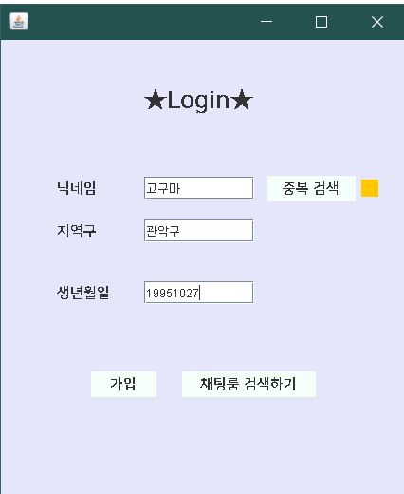
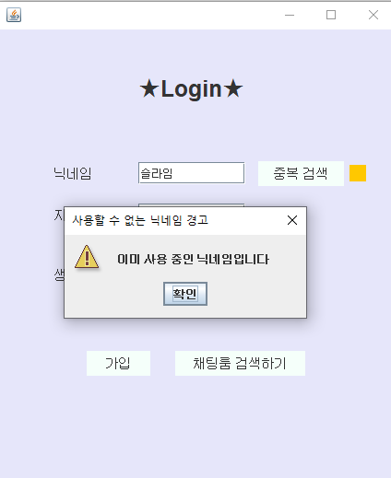
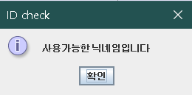
프로그램 화면
06
전체 폰트 - 나눔스퀘어OTF
출처 -https://hangeul.naver.com/2017/nanum
(네이버 한글한글아름답게)
● ● ● ●

Slide 7
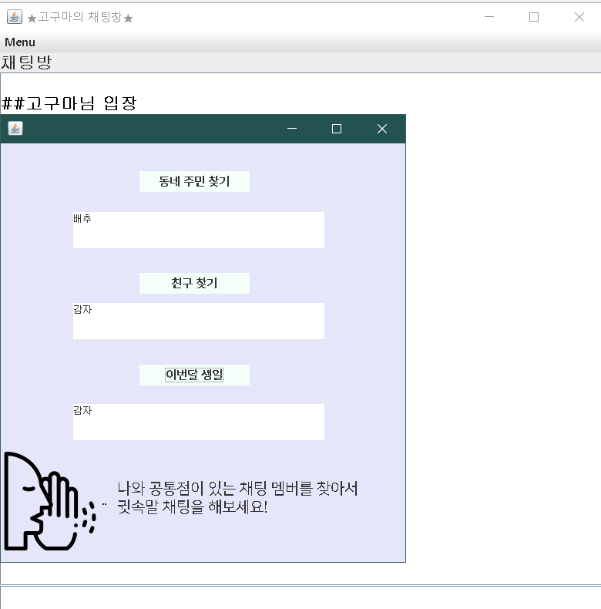
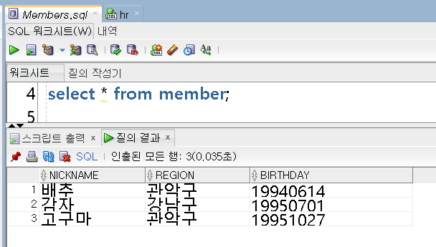
프로그램 화면
06
멤버조회 사용 이미지 – flaticon
https://www.flaticon.com/free-icon/whisper_5024589?term=whisper&page=1&position=29&page=1&position=29&related_id=5024589&origin=search
(개인적, 상용적 목적으로 무료 사용이 가능함을 확인.)
전체 폰트 - 나눔스퀘어OTF
출처 -https://hangeul.naver.com/2017/nanum
(네이버 한글한글아름답게)
● ● ● ●

Slide 8
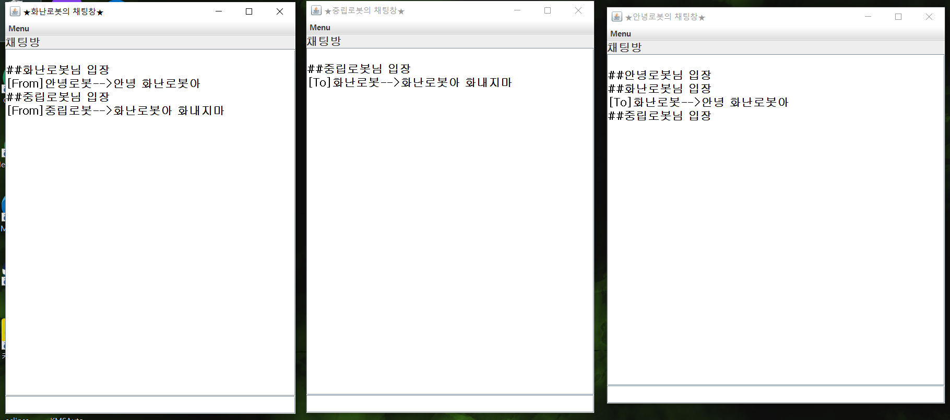
프로그램 화면
06
● ● ● ●

Slide 9
시연
07
● ● ● ●
PPT 자체 도형
출처
http://pptbizcam.co.kr/?cat=2

Slide 10
에필로그
07
● ● ● ●
1
내용입력
아쉬웠던 점
2
아쉬웠던 점
내용입력
PPT 자체 도형
출처
http://pptbizcam.co.kr/?cat=2

Slide 11
Q&A
07
● ● ● ●
PPT 자체 도형
출처
http://pptbizcam.co.kr/?cat=2

